Slide 1
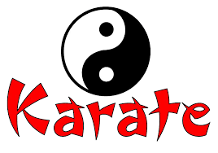
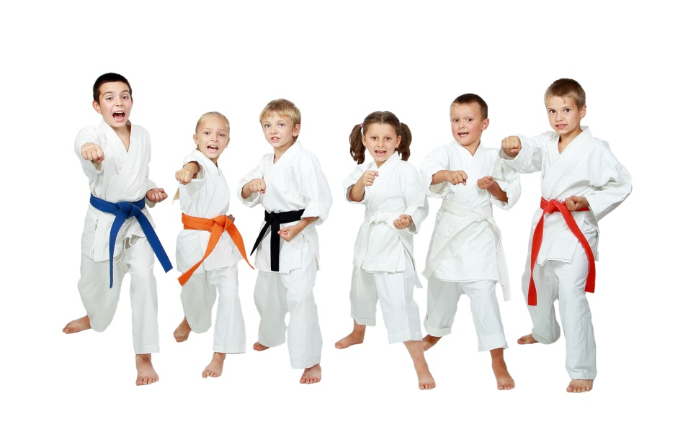

Slide 2
Le karaté est un art martial de combat à mains nues d'origine japonaise. A l'origine, c'est un art de guerre fait pour se défendre.
Étymologie
Kara : « Vide », Té : « main » et do : « voie ». Karaté-do veut donc dire : « voie de la main vide ».

Slide 3
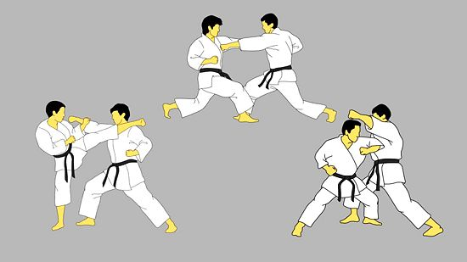
Histoire En 1409, Sho Hashi, le roi d'Okinawa interdit les armes par crainte de révoltes. Les Okinawaïens furent obligés de développer une méthode de défense pour se protéger des brigands. Cette technique devint le karaté. Cet art n'est cependant pas complètement nouveau car il s'inspire énormément d'arts martiaux chinois. Mais le karaté n'était pas un art codifié et bien défini, il le fut grâce à différents maîtres qui établirent clairement les techniques, les positions et les règles de cet art. Le karaté n'est en fait pas un art mais plusieurs, chacun imaginé par ces différents maîtres (comme par exemple Gichin Funakoshi pour le shotokan).

Slide 4
Lexique
JAPONAIS | FRANCAIS
BUDO | Voie des arts martiaux
CHUDAN | Niveau moyen
DAN | Grade supérieur (décerné à la ceinture noire)
DOJO | Lieu de pratique du karaté
GEDAN | Niveau bas
HAJIME | Commencer
HARA | Ventre
JODAN | Niveau haut
KARATEGI | Tenue d'entraînement
KATA | Combat imaginaire
KIAI | Cri exprimé lors du kime
KIME | Concentration de l'énergie
KYU | Grade inférieur (décerné avant le dan)
REI | Salut
SEIKA TANDEN | Bas de l'abdomen
SENPAI | Élève gradé (senior)
SENSEI | Instructeur
SHOTOKAN | Style de karaté
YAME | Arrêter
YOI | Prêt

Slide 5
Équipement Dojo (lieu où l'on étudie la voie) garni de tatamis Kimono (Karaté-gi)
Ceinture :

Slide 6
Cours Le salut Le salut se fait au début du cours pour en quelque sorte marquer le respect entre le fondateur du karaté, le professeur et les élèves. On le répète à la fin pour un retour au calme, penser à ce que l'on a appris et marquer une fois de plus le respect entre les personnes.

Slide 8
Positions
Positions traditionnelles : Zen kutsu dachi, Ko kutsu dachi, Kiba dachi, Neko ashi dachi, Renoji dachi, Kosa dachi, Shiko dachi, Sanchin dachi, Fudo dachi, Shuto ...
Position de combat : Fudo dachi,
Positions debout : Heiko dachi, Heisoku dachi, Musubi dachi, Hachi ji dachi.

Slide 9
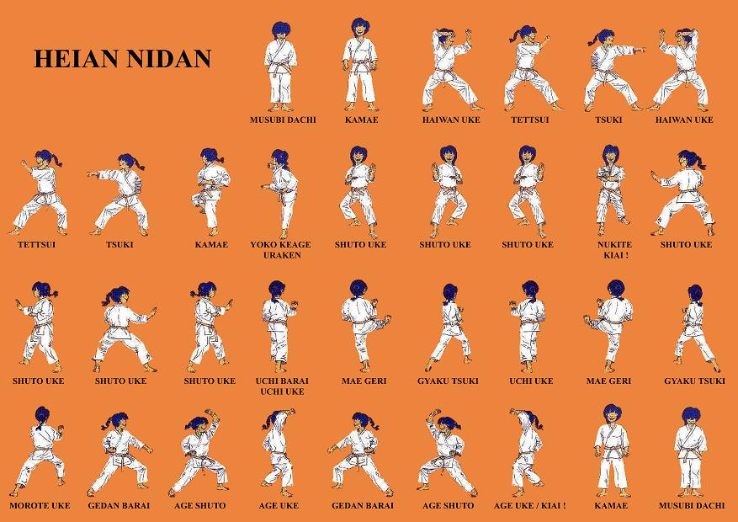

Slide 10
Kata
Les kata sont des enchaînements représentant des phases de combat imaginaires contre plusieurs adversaires. Ils sont classés selon leur difficulté d'apprentissage. Il en existe 27 dont 19 sont des kata supérieurs (ceinture noire).
Note: Comme il existe plusieurs sortes différentes de karaté, les kata peuvent varier d'une sorte à l'autre.
Taykioku Shodan
Taykioku Nidan
Taykioku Sandan
Heian Shodan
Heian Nidan
Heian Sandan
Heian Yondan
Heian Godan
Tekki Shodan
Bassai Dai

Slide 11
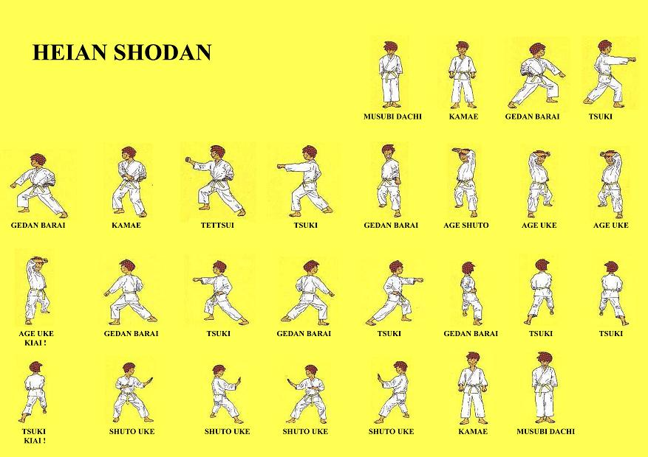

Slide 12
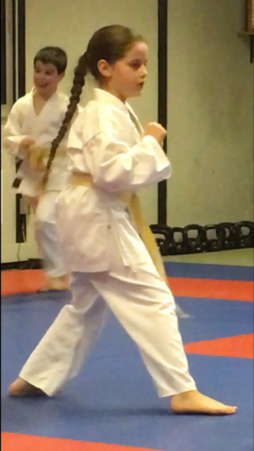
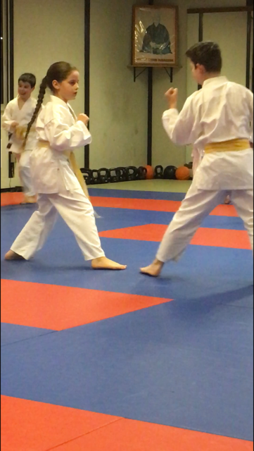
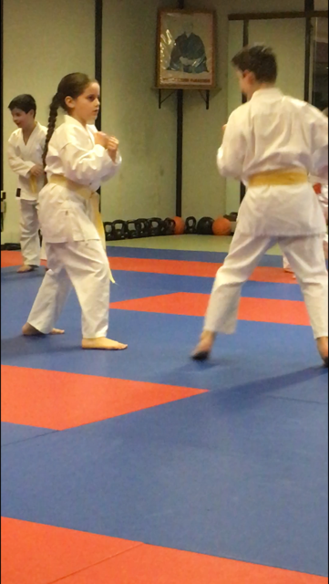
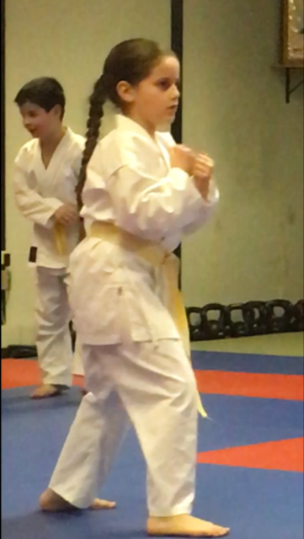
Conclusion
Le karaté permet l'épanouissement du corps et de l'esprit, la valorisation de soi dans l'action, apporte la souplesse, l'équilibre et le plaisir.

